Slide 1
Sensitivity Output -PBPK Acrylamide
MK_20.08.2026

Slide 2
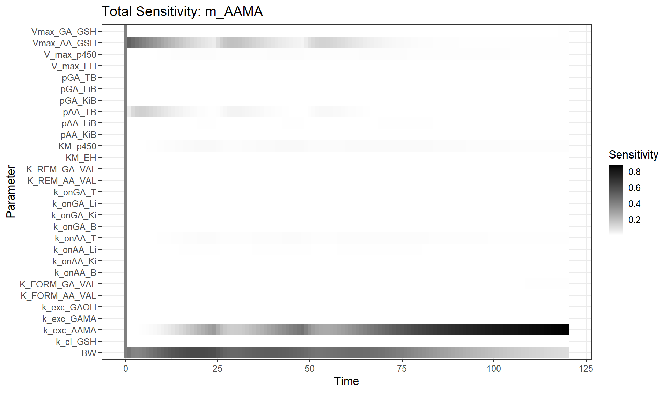

Slide 3
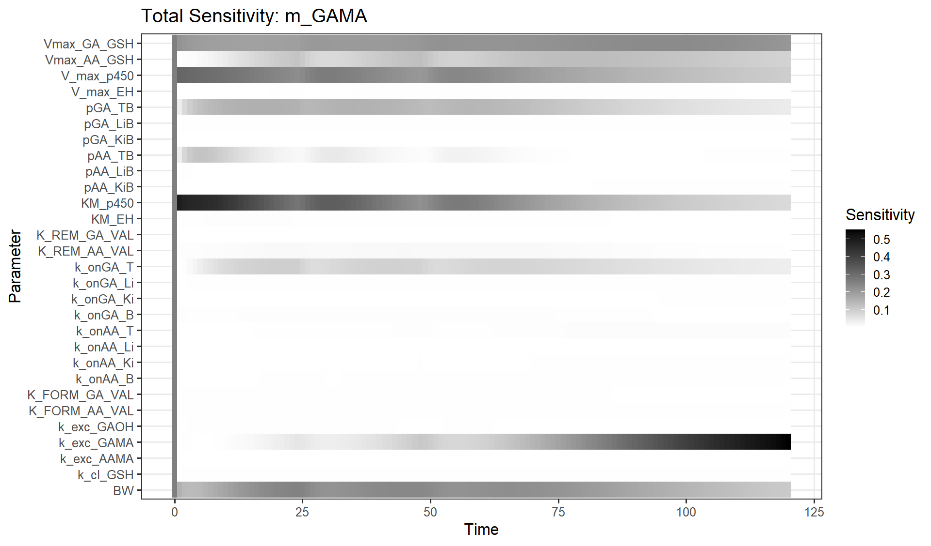

Slide 4
